Slide 1
資料庫管理 Homework #4
楊立偉教授
台灣大學工管系

Slide 2
Homework #4
了解 Client / Server 架構，
並學習目前主流商業資料庫系統
遠端使用 MySQL

Slide 3
大陸地區美食餐廳資料庫介紹
原始資料來源
大眾點評網
新浪生活 餐飲
原始資料取得方式
網路爬文
資料庫
共有 9 張表格
可參考 schema 文件

Slide 4
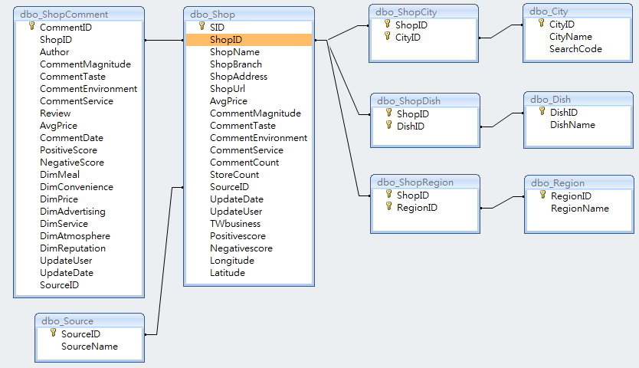
ER model

Slide 5
Requirements (1)
1. 列出大陸地區前十大負評作者、內容、負評分數
提示 用SELECT … LIMIT 0, 10 挑前十大
負評分數欄位為 negativescore
2. 承上，並印出各餐廳名稱與人均單價
提示 人均單價欄位為 avgprice
3. 列出上海城市的商家總數
提示 cityname='上海' 做為過濾條件
列出上海城市前十大評論數最多的熱門商家
提示 以shopname 做統計

Slide 6
Requirements (2)
5. 列出上海城市前十個人均單價最貴的商家
提示 用SELECT … LIMIT 0, 10 挑前十大
6. 列出大陸地區前十大商家數最多的熱門菜系
提示 以dishname 做統計
7. 列出大陸地區前十大總分最高的評論、作者、總分
提示 以下列公式為總分
CommentMagnitude+CommentTaste+CommentEnvironment+CommentService
列出西堤牛排在各城市的商家數
提示 shopname='西堤牛排' 做為過濾條件
以cityname 做統計

Slide 7
Requirements (3)
9. 列出大陸前十大總展店數最多的店家名稱與店數
提示 用shopname做統計
10. 分別列出上海、北京前十大熱門討論菜系
提示 以dishname 做統計
11. 列出上海的川菜餐廳中，評分總分最好與最差前20名提示 以下列公式為總分
CommentMagnitude+CommentTaste+CommentEnvironment+CommentService
12. 做出以城市>地區>菜系對應人均單價的樞紐分析
13~18. 自行設計 6 個分析目標，並以SQL解答

Slide 8
遠端使用 MySQL
方法一
安裝MySQL Workbench進行遠端管理
http://www.mysql.com/downloads/workbench/ (Win & Mac)
方法二
以瀏覽器連接至phpmyadmin管理頁面
方法三
以MS Excel做為Client，透過ODBC連結至MySQL
http://www.mysql.com/downloads/connector/odbc/ (Win & Mac)
建議使用Windowns；Mac OS需先裝ODBC Manager

Slide 9
Client
AP Server
DB Server
MySQL Workbench
MySQL
MS Excel
ODBC Driver
shop
Browser
Application Server
(Apache + php)

Slide 10
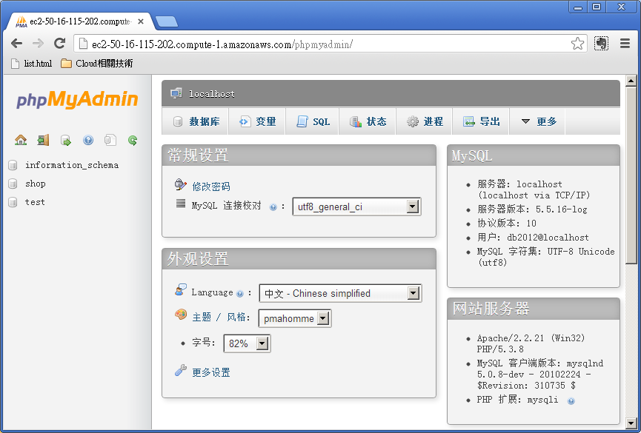
(1) 連接AP Server
以瀏覽器開啟，輸入帳密後登入 http://sqldb.demo.tornado.com.tw/phpmyadmin/

Slide 11
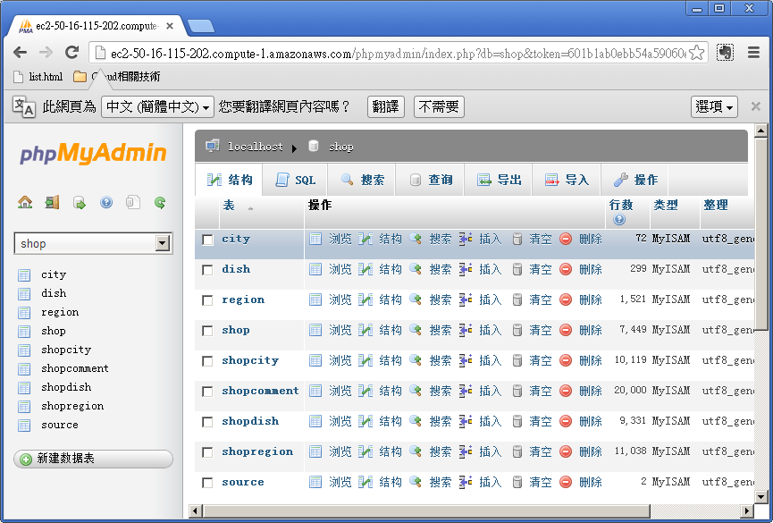
(2) 瀏覽資料
點選左方shop資料庫，可瀏覽表格與資料，並進行操作

Slide 12
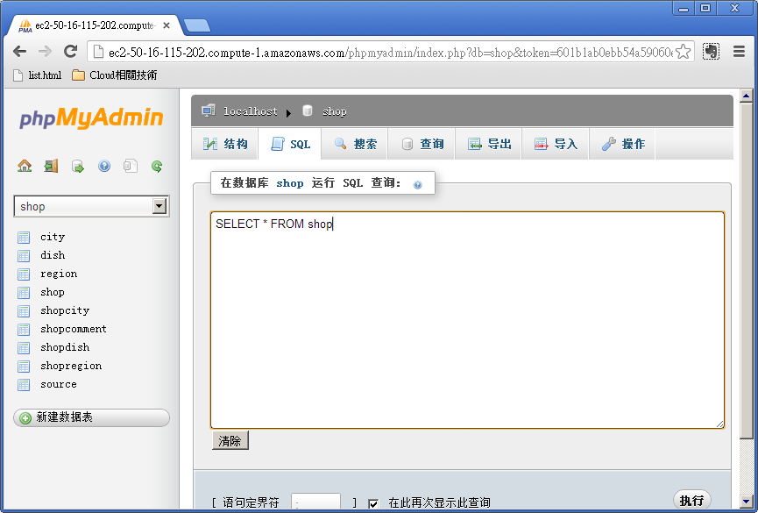
(3) 執行SQL
點選上方SQL可帶出命令視窗，點選執行

Slide 13
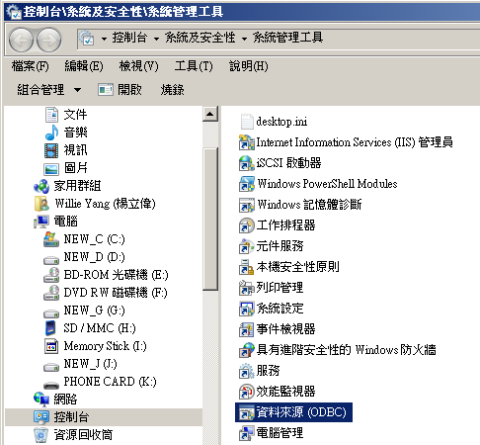
(1) 設定ODBC
Win: 控制台→系統及安全性→系統管理工具→資料來源(ODBC)，或直接搜尋ODBC，注意32/64位元要匹配
Mac: 應用程式Application →工具程式Utilities →ODBC Manager

Slide 14
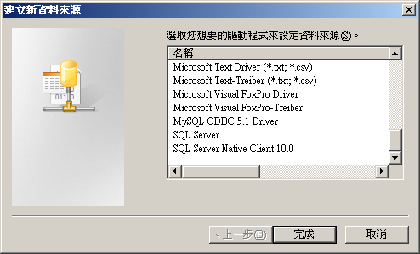
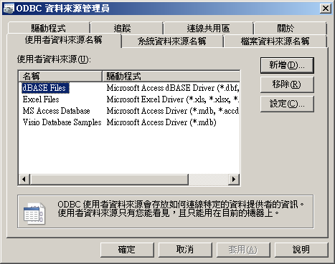
(2) 新增ODBC DSN
於[使用者資料來源名稱]下按[新增]，選MySQL對應的ODBC Driver

Slide 15
(3) 設定主機位置與帳密
自行取名 (例 db2017)，輸入遠端主機位置，輸入帳號密碼，按下一步直到完成並測試連線成功
主要參數包括
server=sqldb.demo.tornado.com.tw 主機位置
port=3306 連接埠號，預設為3306
username=xxxx 使用者帳號
password=xxxx 密碼
database=shop 預設開啟哪一個資料庫

Slide 16
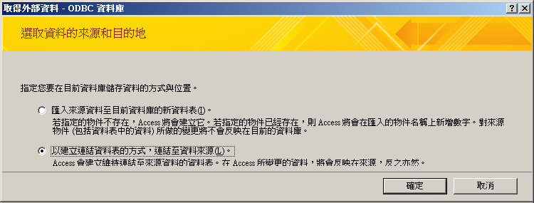
(4) 由MS Excel匯入連結
開啟MS Excel工作表，選外部資料→匯入→其它→ODBC資料庫，選擇連結至資料來源 (不是匯入)

Slide 17
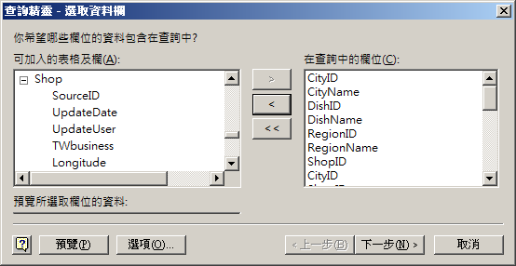
use MS Query to connect DBMS, and analyze with MS Excel (Power) Pivot
connect via ODBC, and query by SQL or Wizard
(to choose tables and fields)

Slide 18
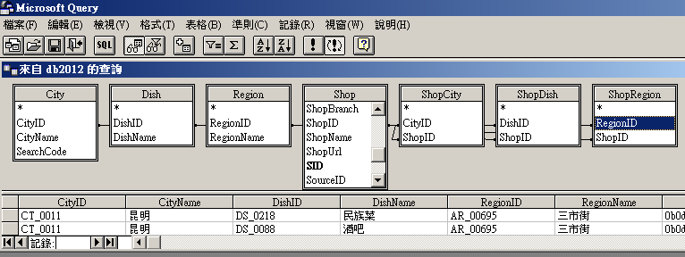
connect via ODBC, and query by SQL or Wizard
(to join tables)

Slide 19
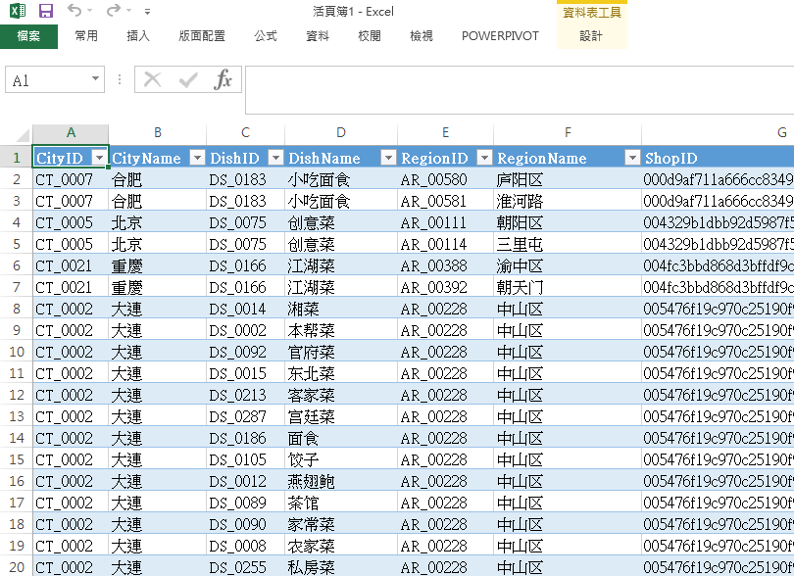
import the data into a sheet in MS Excel

Slide 20
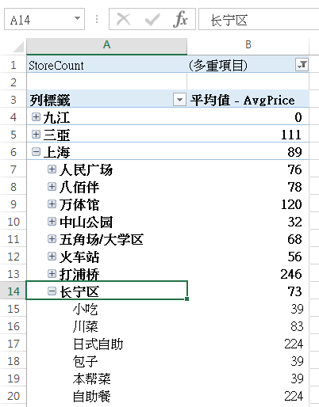
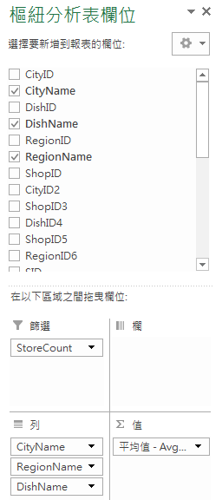
insert a pivot table, choose fields and measures.
to filter and drill down the data multi-dimensionally

Slide 21
Deadline
於 2020.12.10 6am前繳至 ceiba (注意截止時間)
1至6題使用MySQL Workbench作答
7至11題使用phpmyadmin作答
12題使用MS Excel+ODBC作答
建議使用Windows；若Mac連接ODBC失敗，可將資料匯出成CSV檔案再用MS Excel處理
13~18 題不限 (三種方法均可)
各題SQL與結果（畫面截圖）請貼在一個Word檔中，並以文字說明，連同Excel檔打包繳交 (由組長繳交)

